Slide 1
PROJET GEOTLANDES
+ Présentation du projet client
+ Présentation des attentes du client
+ Présentation des maquettes
+ Présentation du site et de ses fonctionnalités
Société A.R.A ©

Slide 2

PRÉSENTATION DU PROJET
GEOTLANDES
Société de géomètres experts à Pissos

Slide 3
ATTENTES DU CLIENT
+ Images cliquables pour les liens des partenaires.
+ Raccourcis vers les réseaux sociaux.
+ Responsivité du site et visibilité du sous-menu Services.
+ Lien direct vers le formulaire de contact.
+ Des couleurs s’accordant avec le métier tout en restant professionnel.
+ Garder le système de slider.

Slide 4
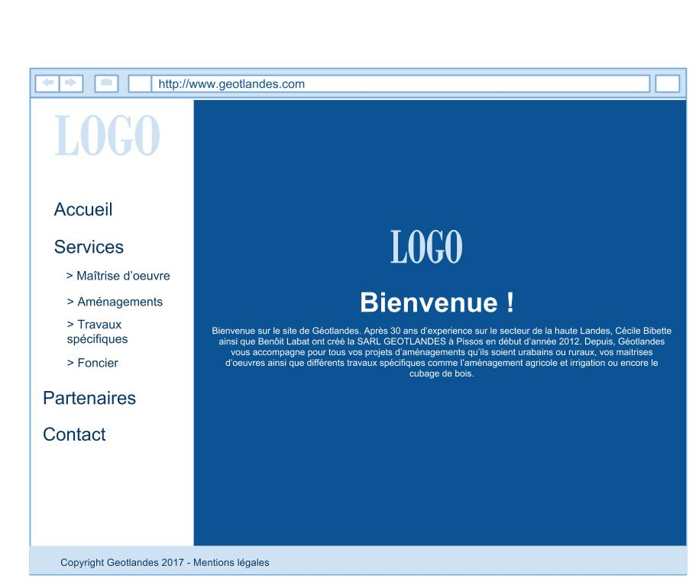
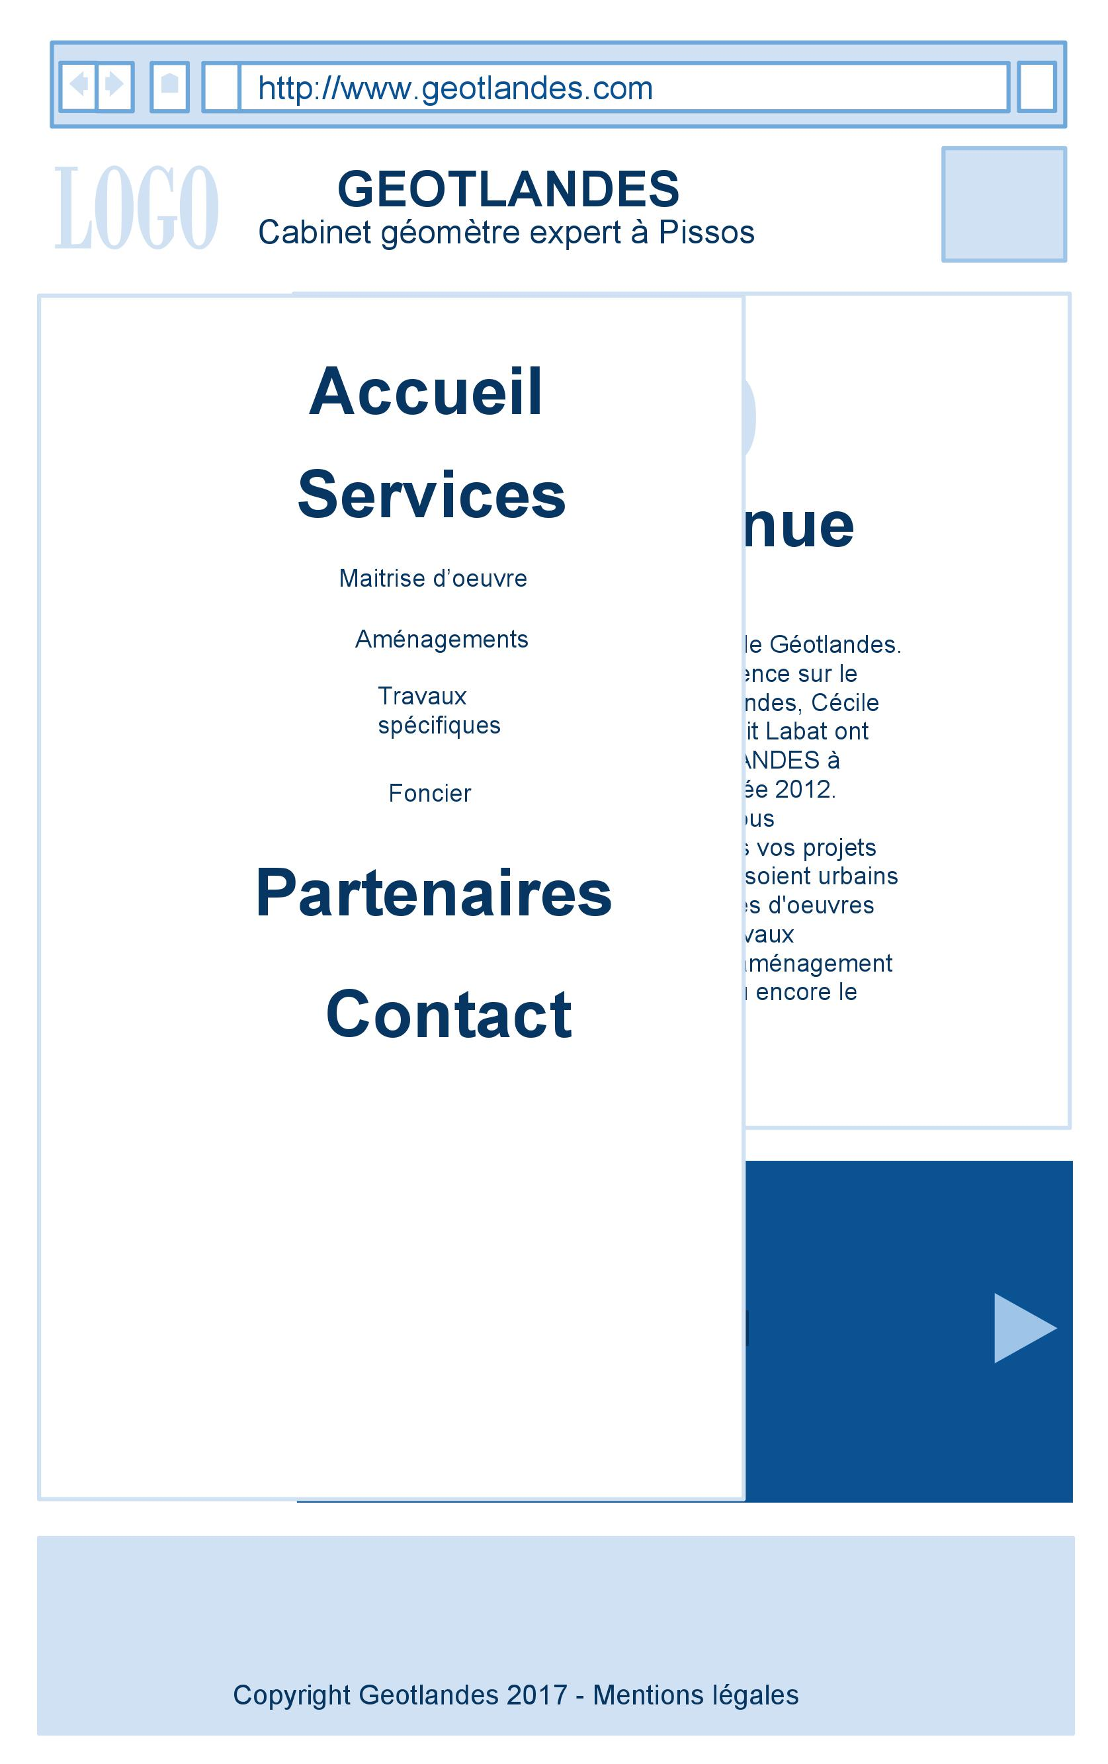
MAQUETTES DU SITE

Slide 5
EN CONCLUSION
Un site responsif et professionnel.
Des fonctionnalités utiles pour les visiteurs.
Un site simple d’utilisation et bien organisé.
Une visibilité accrue pour l’entreprise.

